Slide 1
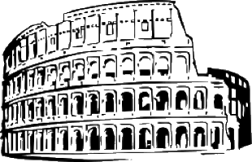
Latein am DBG
Bildergalerie
Mehrtägige Exkursionen
und Studienfahrten

Slide 2
1
Klasse 7:
Zweitägige Exkursion
ins Römerkastell
Augusta Raurica
(Kaiseraugst/Schweiz)

Slide 3
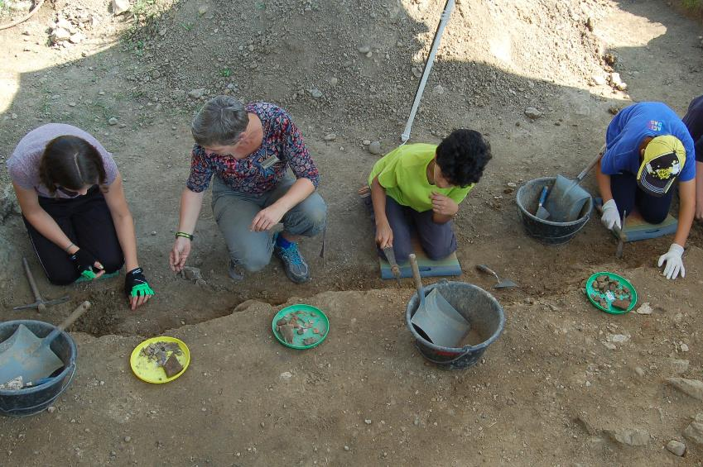
Schülergrabung am Osttor
Bildergalerie Exkursionen

Slide 4
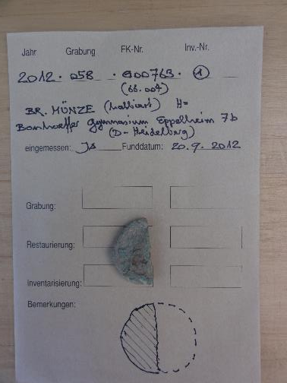
Münzfunde

Slide 5
Fund eines römischen Ziegels

Slide 6
Getreide mahlen mit einer römischen Soldatenmühle

Slide 7
Teig kneten mit vereinten Kräften

Slide 8
…und ab in den Ofen

Slide 9
Kreative Brotformen

Slide 10
Wie Archäologen arbeiten

Slide 11
Theater und Tempel auf Schönbühl

Slide 12
1
Klasse 9:
Zweitägige Exkursion
in die Römerstadt
Augusta Treverorum
(Trier)

Slide 13
Kaiserthermen

Slide 14
Amphitheater

Slide 15
Konstantinsbasilika

Slide 16
Römerbrücke

Slide 17
Modell des antiken Trier

Slide 18
1
Klasse 12:
Studienfahrt
nach
Rom und Ostia Antica

Slide 19
Forum Romanum

Slide 20
Engelsbrücke und Hadriansmausoleum

Slide 21
Blick vom Petersdom

Slide 22
Pantheon

Slide 23
Ostia Antica

Slide 24
Am Meer in Ostia

Slide 25
1
Klasse 12:
Studienfahrt
nach
Neapel und Pompeji

Slide 26
Pompeji - Amphitheater

Slide 27
Taberna in Pompeji

Slide 28
Überfahrt nach Capri

Slide 29
In den Straßen von Amalfi

Slide 30
Blick auf die Amalfiküste

Slide 31
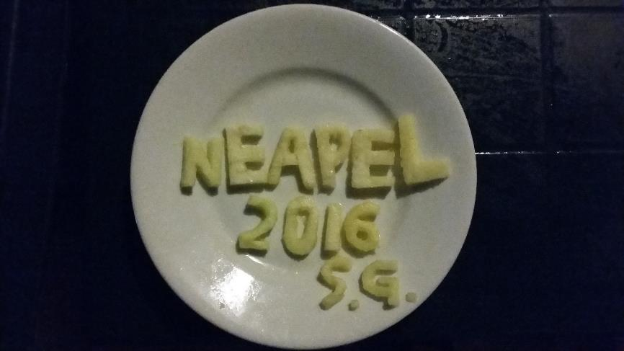
Kreative Kochkünste

Slide 32
1
FINIS
Fotos von U. Fink, A. Grill, U. Grübl

